Slide 1
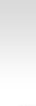


程序设计与算法(一)
C语言程序设计
信息科学技术学院
郭 炜
微信公众号
微博：http://weibo.com/guoweiofpku
学会程序和算法，走遍天下都不怕!
讲义照片均为郭炜拍摄
1

Slide 2
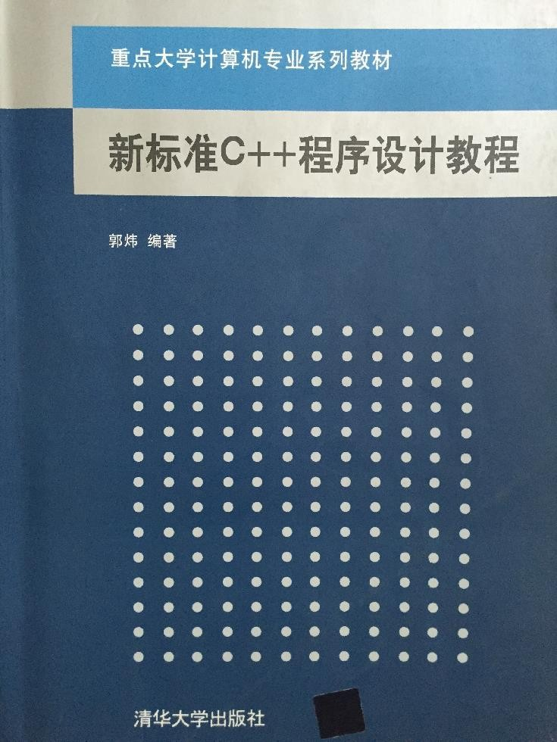
信息科学技术学院
指定教材：
《新标准C++程序设计教程》
郭炜 编著
清华大学出版社
2

Slide 3
信息科学技术学院
数 组

Slide 4

数组的概念
信息科学技术学院
瑞士少女峰

Slide 5
倒序问题
接收键盘输入的100个整数，然后将它们按和原顺序相反的顺序输出。

Slide 6
倒序问题
接收键盘输入的100个整数，然后将它们按和原顺序相反的顺序输出。
如何存放这100个整数？

Slide 7
倒序问题
接收键盘输入的100个整数，然后将它们按和原顺序相反的顺序输出。
如何存放这100个整数？
定义100个int型变量，n1, n2, n3 ……n100，用来存放这100个整数???!!!!

Slide 8
倒序问题
接收键盘输入的100个整数，然后将它们按和原顺序相反的顺序输出。
如何存放这100个整数？
定义100个int型变量，n1, n2, n3 ……n100，用来存放这100个整数???!!!!
使用数组！！

Slide 9
数组
可以用来表达类型相同的元素的集合，集合的名字就是数组名。

Slide 10
数组
可以用来表达类型相同的元素的集合，集合的名字就是数组名。
数组里的元素都有编号，元素的编号叫下标。通过数组名和下标，就能访问
元素。

Slide 11
数组
可以用来表达类型相同的元素的集合，集合的名字就是数组名。
数组里的元素都有编号，元素的编号叫下标。通过数组名和下标，就能访问
元素。
一维数组的定义方法如下：
类型名 数组名[元素个数];

Slide 12
数组
可以用来表达类型相同的元素的集合，集合的名字就是数组名。
数组里的元素都有编号，元素的编号叫下标。通过数组名和下标，就能访问
元素。
一维数组的定义方法如下：
类型名 数组名[元素个数];
其中“元素个数”必须是常量或常量表达式，不能是变量，而且其值必须是
正整数。元素个数也称作“数组的长度”。

Slide 13
数组
int a[100];
名字为a的数组，有100个元素，每个元素都是一个int型变量。

Slide 14
int a[100];
数组
名字为a的数组，有100个元素，每个元素都是一个int型变量。
T a[ N ]; //T为类型名，如char，double，int等。
//N为正整数或值为正整数的常量表达式。
数组a有N个元素，每个元素都是一个类型为T的变量。
N个元素在内存里是一个挨一个连续存放的。
a数组占用大小总共为 N × sizeof(T)字节的存储空间。

Slide 15
int a[100];
数组
名字为a的数组，有100个元素，每个元素都是一个int型变量。
T a[ N ]; //T为类型名，如char，double，int等。
//N为正整数或值为正整数的常量表达式。
数组a有N个元素，每个元素都是一个类型为T的变量。
N个元素在内存里是一个挨一个连续存放的。
a数组占用大小总共为 N × sizeof(T)字节的存储空间。
表达式“sizeof(a)”的值就是整个数组的体积，即N × sizeof(T)。

Slide 16
int a[100];
数组
a[0] | a[1] | a[2] | ...... | a[99]

Slide 17
int a[100];
数组
a[0] | a[1] | a[2] | ...... | a[99]
数组下标从0开始，N个元素的数组，下标从0 至 N-1

Slide 18
int a[100];
数组
a[0] | a[1] | a[2] | ...... | a[99]
数组下标从0开始，N个元素的数组，下标从0 至 N-1
数组名a代表数组的地址，假设为p，则变量a[i]的地址就是 p+i*sizeof(int)

Slide 19
倒序问题
接收键盘输入的100个整数，然后将它们按和
原顺序相反的顺序输出
#include <iostream>
using namespace std;
#define NUM 100 //使用符号常量，便于修改
int a[NUM]; //数组一般不要定义在main里面，尤其是大数组
int main() {
for(int i = 0;i < NUM; ++i)
cin >> a[i];
for(int i = NUM-1;i >= 0; --i)
cout << a[i] << " ";
return 0;
}
19

Slide 20

例题：筛法求素数
信息科学技术学院
瑞士日内瓦湖

Slide 21
筛法求n以内素数
判断一个数n是不是素数，可以用2到 n之间的所有整数去除n，
看能否整除。如果都不能整除，那么n是素数(慢）。

Slide 22
筛法求n以内素数
判断一个数n是不是素数，可以用2到 n之间的所有整数去除n，
看能否整除。如果都不能整除，那么n是素数(慢）。
筛法求素数：把2到n中所有的数都列出来，然后从2开始，先划掉n内所有2 的倍数，然后每次从下一个剩下的数(必然是素数)开始，划掉其n内的所有倍 数。最后剩下的数，就都是素数。

Slide 23
筛法求n以内素数
判断一个数n是不是素数，可以用2到 n之间的所有整数去除n，
看能否整除。如果都不能整除，那么n是素数(慢）。
筛法求素数：把2到n中所有的数都列出来，然后从2开始，先划掉n内所有2 的倍数，然后每次从下一个剩下的数(必然是素数)开始，划掉其n内的所有倍 数。最后剩下的数，就都是素数。
2 | 3 | 4 | 5 | 6 | 7 | 8 | 9 | 10

Slide 24
筛法求n以内素数
判断一个数n是不是素数，可以用2到 n之间的所有整数去除n，
看能否整除。如果都不能整除，那么n是素数(慢）。
筛法求素数：把2到n中所有的数都列出来，然后从2开始，先划掉n内所有2 的倍数，然后每次从下一个剩下的数(必然是素数)开始，划掉其n内的所有倍 数。最后剩下的数，就都是素数。
2 | 3 | 4 | 5 | 6 | 7 | 8 | 9 | 10
空间换时间，加快了计算速度

Slide 25
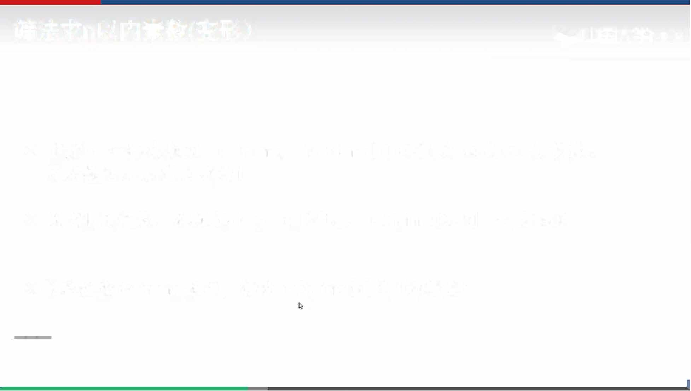

筛法求n以内素数（变形）
、中国穴字MOC
·设置一个标志数组isPrime, isPrime i[ ]的值是1就表示i是素数。 开始数组元素值全部为1
· 划掉k的倍数， 就是把isPrime [2*k], isPrime [3*k]…．置成0
·最后检查isPrime数组， 输出isPrime [i]为1的那些i

Slide 26
#include <iostream> //筛法求素数
#include <cmath> using namespace std;
#define MAX_NUM 10000000
bool isPrime[MAX_NUM + 10]; //最终如果isPrime[i]为1，则表示i是素数
int main()
{
for( int i = 2;i <= MAX_NUM; ++i) //开始假设所有数都是素数
isPrime[i] = true;
for( int i = 2;i <= MAX_NUM; ++i) { //每次将一个素数的所有倍数标记为非素数
if( isPrime[i]) //只标记素数的倍数
for( int j = 2 * i; j <= MAX_NUM; j += i) isPrime[j] = false; //将素数 i 的倍数标记为非素数
}
for( int i = 2;i <= MAX_NUM; ++i)
if( isPrime[i])
cout << i << endl;
return 0;
}

Slide 27

数组的初始化
信息科学技术学院
德国国王湖

Slide 28
数组的初始化
在定义一个一维数组的同时，就可以给数组中的元素赋初值：
类型名 数组名[常量表达式]={值，值……值}；
{ }中的各数据值即为各元素的初值，值之间用逗号间隔

Slide 29
数组的初始化
int a[10]={ 0,1,2,3,4,5,6,7,8,9 };
效果： a[0]=0;a[1]=1...a[9]=9;

Slide 30
数组的初始化
数组初始化时，{ }中值的个数可以少于元素个数。相当于只给前面部分元素
赋值，而后面的元素，其存储空间里的每个字节都被写入二进制数0：
int a[10]={0,1,2,3,4};
只给a[0]～a[4]5个元素赋值，而后5个元素自动赋0值

Slide 31
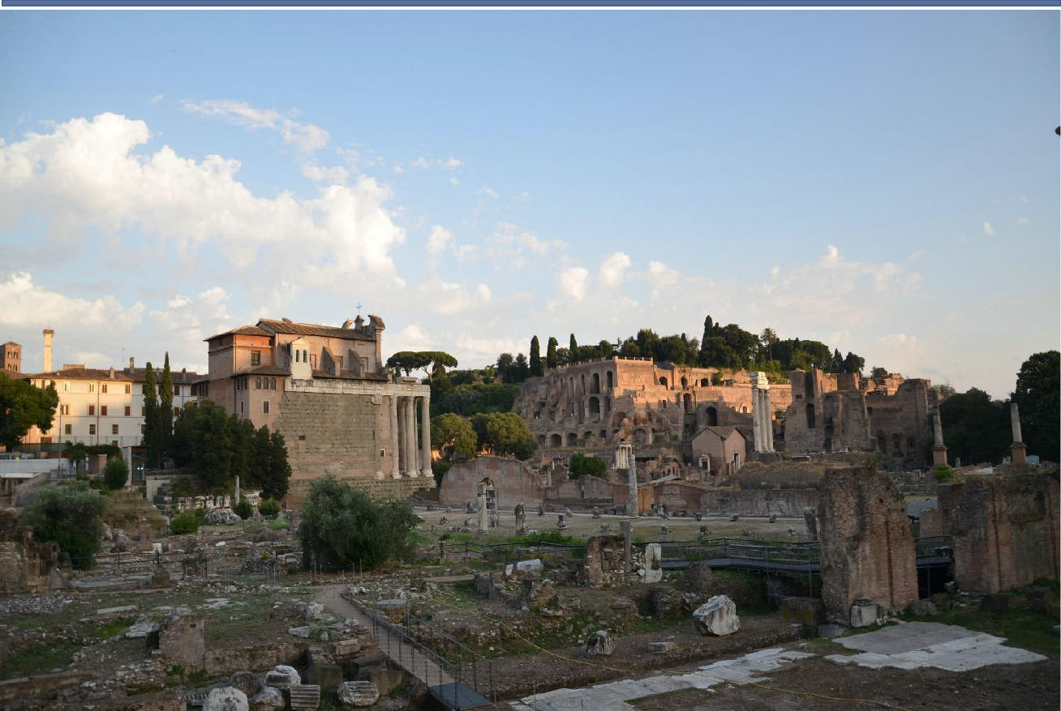
用数组取代 复杂分支结构
信息科学技术学院
罗马古城遗址

Slide 32
用数组取代复杂分支结构
有时会用一个数组存放一些固定不变的值，以取代复杂的程序分支结构。

Slide 33
用数组取代复杂分支结构
有时会用一个数组存放一些固定不变的值，以取代复杂的程序分支结构。
例：接受一个整数作为输入，如果输入1，则输出“Monday”，输入2，则 输出“Tuesday”……输入7,则输出“Sunday”，输入其他数，则输出 “Illegal”。

Slide 34
用数组取代复杂分支结构
#include <iostream>
#include <string> //使用string须包含此“头文件”
using namespace std;
string weekdays[] = { //string是字符串类型。可存放字符串常量 "Monday","Tuesday","Wednesday","Thursday",
"Friday","Saturday","Sunday" }; //字符串数组
int main()
{
int n;
cin >> n;
if( n > 7 || n < 1 )
cout << "Illegal";
else
cout << weekdays[n-1];
return 0;
}
33

Slide 35
用数组取代复杂分支结构
例题： 已知2012年1月25日是星期三，编写一个程序， 输入用“年 月 日”表示的一个2012年1月25日以后的期， 输出该日期是星期几(星期天输出0)。
Sample Input 2015 11 02
Sample Output
1

Slide 36
用数组取代复杂分支结构
例题： 已知2012年1月25日是星期三，编写一个程序， 输入用“年 月 日”表示的一个2012年1月25日以后的期， 输出该日期是星期几(星期天输出0)。
Sample Input 2015 11 02
Sample Output
1
思路：2012年1月22日是星期天。算出给定日期是从该天起过了x天，然后
输出x%7

Slide 37
#include <iostream> using namespace std;
int monthDays[13] = {-1,31,28,31,30,31,30,31,31,30,31,30,31};
int main()
{
int year,month,date;
int days = 0; //从2012-01-22开始过了多少天
cin >> year >> month >> date; for(int y = 2012; y < year; ++y) {
if( y%4 ==0 && y%100!= 0 || y%400 == 0)
days += 366;
else
days += 365;
}
if( year%4 ==0 && year%100!= 0 || year%400 == 0)
monthDays[2] = 29; for(int m = 1; m < month; ++m)
days += monthDays[m];
36

Slide 38
days -= 22; //2012年1月22日是星期天 cout << days % 7 << endl;
return 0;
days += date;
}
37

Slide 39
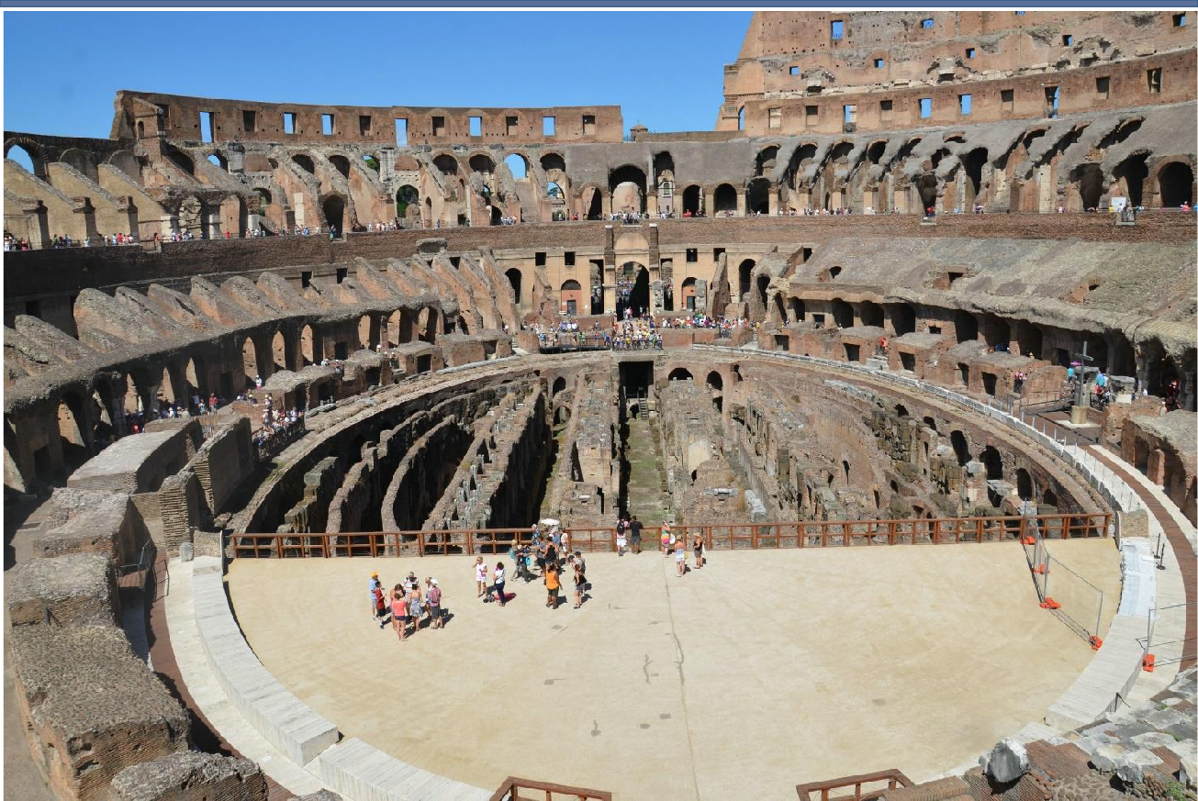
数组越界
信息科学技术学院
古罗马大斗兽场

Slide 40
数组越界
数组元素的下标，可以是任何整数，可以是负数，也可以大于数组的元素个 数。不会导致编译错误：
int a[10];
a[-2] = 5;
a[200] = 10;
a[10] = 20;
int m = a[30];

Slide 41
数组越界
数组元素的下标，可以是任何整数，可以是负数，也可以大于数组的元素个 数。不会导致编译错误：
int a[10];
a[-2] = 5;
a[200] = 10;
a[10] = 20;
int m = a[30];
但运行时很可能会出错!!!

Slide 42
数组越界
int a[10];
a[-2] | a[-1] | a[0] | a[1] | a[2] | ...... | a[9] | a[10] | a[11]
a[-2] = 10; a[11] = 100; 均可能导致程序运行出错！！！ 因为可能写入了别的变量的内存空间，或者写入指令的内存空间

Slide 43
数组越界
用变量作为数组下标时，不小心会导致数组越界（变量下标值 变为负数，或者太大）

Slide 44
数组越界
用变量作为数组下标时，不小心会导致数组越界（变量下标值 变为负数，或者太大）
可能引起意外修改其他变量的值，导致程序运行结果不正确

Slide 45
数组越界
用变量作为数组下标时，不小心会导致数组越界（变量下标值 变为负数，或者太大）
可能引起意外修改其他变量的值，导致程序运行结果不正确
可能试图访问不该访问的内存区域，导致程序崩溃

Slide 46
数组越界
用变量作为数组下标时，不小心会导致数组越界（变量下标值 变为负数，或者太大）
可能引起意外修改其他变量的值，导致程序运行结果不正确
可能试图访问不该访问的内存区域，导致程序崩溃
数组越界的程序，用某些编译器编译后可能可以正确运行，换一 个编译器编译后就运行错误

Slide 47

例题：矩阵乘法
信息科学技术学院
威尼斯

Slide 48
矩阵乘法
编程求两个矩阵相乘的结果。输入第一行是整数m,n，
表示第一个矩阵是m行n列的。接下来时一个m×n的矩阵。
再下一行的输入是整数p,q，表示下一个矩阵是p行q列（n=p）
再接下来就是一个p行q列的矩阵。
要求输出两个矩阵相乘的结果矩阵(1 < m,n,p,q <= 8)。
输入样例：
2 3
2 4 5
2 1 3
3 3
1 1 1
2 3 2
0 1 4
输出样例：
10 19 30
4 8 16
47

Slide 49
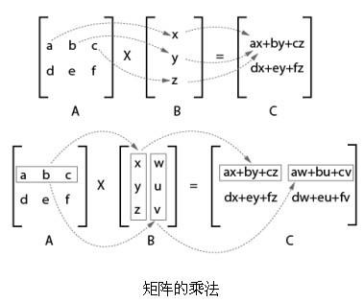
矩阵乘法
m行n列的矩阵
X
n行k列的矩阵
=
m行k列的矩阵

Slide 50
矩阵乘法
编程求两个矩阵相乘的结果。输入第一行是整数m,n，
表示第一个矩阵是m行n列的。接下来时一个m×n的矩阵。
再下一行的输入是整数p,q，表示下一个矩阵是p行q列的（n=p）。
再接下来就是一个p行q列的矩阵。
要求输出两个矩阵相乘的结果矩阵(1 < m,n,p,q <= 8)。
输入样例：
2 3
2 4 5
2 1 3
3 3
1 1 1
2 3 2
0 1 4
输出样例：
10 19 30
4 8 16
用什么存放矩阵？
49

Slide 51

二维数组
信息科学技术学院
瑞士苏黎世湖

Slide 52
二维数组
定义N行M列的二维数组：
T a[N][M]; // T :类型名，如char , double, int等。
// M、N : 正整数，或值为正整数的常量表达式

Slide 53
二维数组
定义N行M列的二维数组：
T a[N][M]; // T :类型名，如char , double, int等。
// M、N : 正整数，或值为正整数的常量表达式
每个元素都是一个类型为T的变量

Slide 54
二维数组
定义N行M列的二维数组：
T a[N][M]; // T :类型名，如char , double, int等。
// M、N : 正整数，或值为正整数的常量表达式
每个元素都是一个类型为T的变量
N×M个元素在内存里是一个挨一个连续存放的。

Slide 55
二维数组
定义N行M列的二维数组：
T a[N][M]; // T :类型名，如char , double, int等。
// M、N : 正整数，或值为正整数的常量表达式
每个元素都是一个类型为T的变量
N×M个元素在内存里是一个挨一个连续存放的。
数组占用了一片连续的、大小总共为 N×M×sizeof(T)字节的存储空间。

Slide 56
二维数组
定义N行M列的二维数组：
T a[N][M]; // T :类型名，如char , double, int等。
// M、N : 正整数，或值为正整数的常量表达式
每个元素都是一个类型为T的变量
N×M个元素在内存里是一个挨一个连续存放的。
数组占用了一片连续的、大小总共为 N×M×sizeof(T)字节的存储空间。
表达式“sizeof(a)”的值就是整个数组的体积，即N×M×sizeof(T)。

Slide 57
二维数组
访问数组元素的方法：
数组名[行下标][列下标]
例如: a[i][ j]

Slide 58
二维数组
访问数组元素的方法：
数组名[行下标][列下标]
例如: a[i][ j]
行下标和列下标都从0开始

Slide 59
二维数组的存放方式
数组T a[N][M] 每一行都有M个元素

Slide 60
二维数组的存放方式
数组T a[N][M] 每一行都有M个元素
第i行的元素就是a[i][0]、a[i][1]……a[i][M-1]。
同一行的元素，在内存中是连续存放的。

Slide 61
二维数组的存放方式
数组T a[N][M] 每一行都有M个元素
第i行的元素就是a[i][0]、a[i][1]……a[i][M-1]。
同一行的元素，在内存中是连续存放的。
第j列的元素的元素，就是a[0][ j]、a[1][ j]……a[N-1][ j]。

Slide 62
二维数组的存放方式
数组T a[N][M] 每一行都有M个元素
第i行的元素就是a[i][0]、a[i][1]……a[i][M-1]。
同一行的元素，在内存中是连续存放的。
第j列的元素的元素，就是a[0][ j]、a[1][ j]……a[N-1][ j]。
a[0][0]是数组中地址最小的元素。如果a[0][0]存放在地址n，则a[i][ j]存放的 地址就是
n + i × M× sizeof(T) + j × sizeof(T)

Slide 63

二维数组的存放方式
int a[2][3] 在内存中的存放方式:

Slide 64
二维数组的存放方式
int a[2][3] 在内存中的存放方式:
二维数组的每一行，实际上都是一个一维数组。
a[0]，a[1]都可以看作是一个一维数组的名字，可以直接当一维数组 使用。

Slide 65
二维数组的初始化
int a[5][3]={{80,75,92},{61,65},{59,63,70},{85,90},{76,77,85}};
每个内层的{}，初始化数组中的一行。

Slide 66
二维数组的初始化
int a[5][3]={{80,75,92},{61,65},{59,63,70},{85,90},{76,77,85}};
每个内层的{}，初始化数组中的一行。
二维数组初始化时，如果对每行都进行了初始化，则也可以不给出行数:
int a[][3]={ {80,75,92},{61,65} };
a 是一个2行3列的数组，a[1][2]被初始化成0。

Slide 67
遍历二维数组
遍历一个二维数组，将其所有元素逐行依次输出：
#define ROW 20
#define COL 30
int a[ROW][COL];
for( int i = 0; i < ROW ; ++i) {
for( int j = 0; j < COL ; ++j ) cout << a[i][j] << " ";
cout << endl;
}

Slide 68
矩阵乘法
编程求两个矩阵相乘的结果。输入第一行是整数m,n，
表示第一个矩阵是m行n列的。接下来时一个m×n的矩阵。
再下一行的输入是整数p,q，表示下一个矩阵是p行q列（n=p）
再接下来就是一个p行q列的矩阵。
要求输出两个矩阵相乘的结果矩阵(1 < m,n,p,q <= 8)。
输入样例：
2 3
2 4 5
2 1 3
3 3
1 1 1
2 3 2
0 1 4
输出样例：
10 19 30
4 8 16
67

Slide 69
矩阵乘法
#include <iostream> using namespace std; #define ROWS 8
#define COLS 8 int a[ROWS][COLS]; int b[ROWS][COLS];
int c[ROWS][COLS]; //结果 int main()
{
int m,n,p,q; cin >> m >> n;
for(int i = 0;i<m; ++i) //读入a矩阵
for(int j = 0; j < n; ++j)
cin >> a[i][j];
cin >> p >> q;
for(int i = 0;i<p; ++i) //读入b矩阵 for(int j = 0; j < q; ++j)
cin >> b[i][j];
68

Slide 70
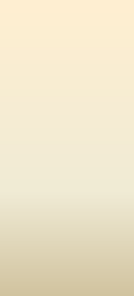
矩阵乘法
for(int i = 0; i < m; ++i) {
for(int j = 0; j < q; ++j) { c[i][j] = 0;
for(int k = 0; k < n; ++k)
c[i][j] += a[i][k] * b[k][j];
}
}
for(int i = 0;i<m;++i){
for(int j = 0; j < q; ++j) {
cout << c[i][j] << " ";
}
cout << endl;
}
return 0;
2 4 5
2 1 3
1 1 1
2 3 2
0 1 4
}
69

